Slide 1
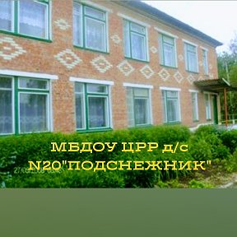

Организация культурно – досуговой деятельности с использованием ИКТ

Slide 2

«Если сегодня мы будем учить так, как учили вчера, мы украдем у наших детей завтра»
Джон Дьюи
американский педагог и философ
Современное образование станет продуктивным, если в его содержание будут заложены потребности современных детей, а процесс обучения и воспитания будет осуществляться с учетом их особенностей, потенциала и возможностей. А для этого и педагоги должны быть современными — разрабатывать и использовать в своей профессиональной деятельности инновационные технологии воспитания и обучения.
Одним из направлений детского развития является досуговая деятельность детского сада.
Детский досуг – одна из наиболее эффективных форм педагогического воздействия на подрастающее поколение.

Slide 3
Культурно –досуговая деятельность
Вызывает радость эмоций, закрепляет знания детей об окружающем мире
Развивает эстетический вкус
Создаёт условия для поддержки творческой инициативы
Продуманная организация свободного времени ребёнка имеет большое значение для раскрытия его таланта и общего развития.

Slide 4
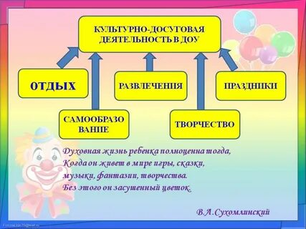

Slide 5
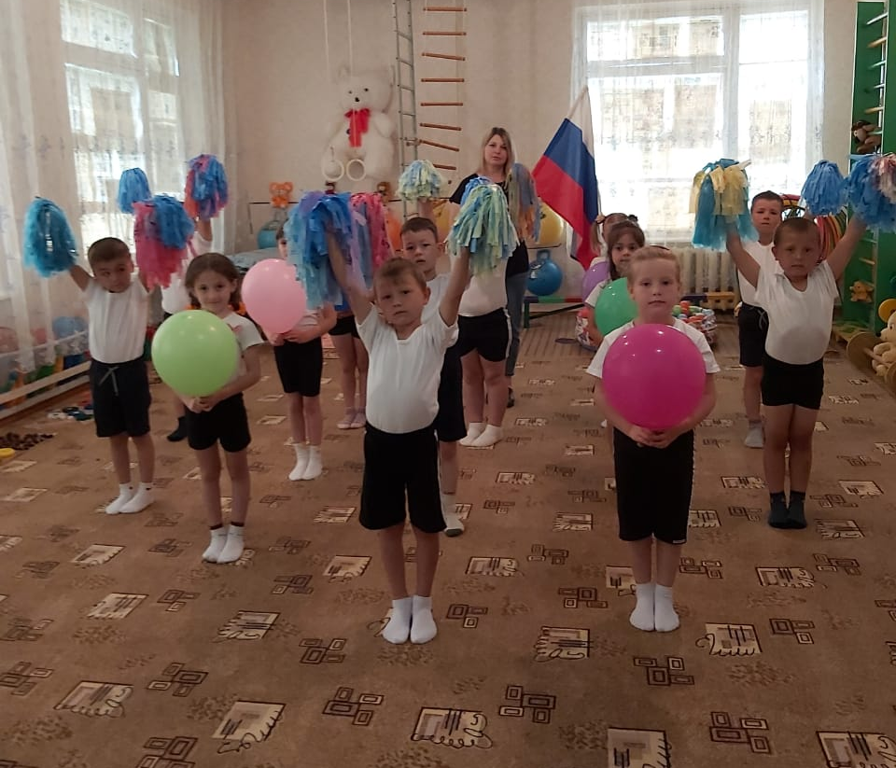
Культурно – досуговая деятельность отдых (пассивный и активный)
Культурно-досуговая деятельность,которая снимает усталость и напряжение,востанавливает как физические,так и эмоциональные ресурсы ребёнка
Виды отдыха:
Самостоятельные занятия физическими упражнениями
Спортивный отдых
Игры со снегом, песком и водой
Прогулки
Беседа со взрослым
Игровая деятельность
Просмотр мультфильмов и др.
Прослушивание сказок.песен,мелодий.

Slide 6
Культурно-досуговая деятельность виды развлечений
Театрализованные(кукольный и теневой театры, театр игрушки)
Познавательные(викторины)
Спортивные (спортивные игры, аттракционы, подвижные игры, соревнования и эстафеты)
Музыкально-литературные концерты и композиции
Как при подготовке к мероприятию, так и в процессе его проведения мы используем компьютер. Информационно-коммуникативные технологии прочно входят в нашу жизнь, становясь необходимым и важным атрибутом не только жизнедеятельности взрослых, но и средством обучения и воспитания детей.

Slide 7
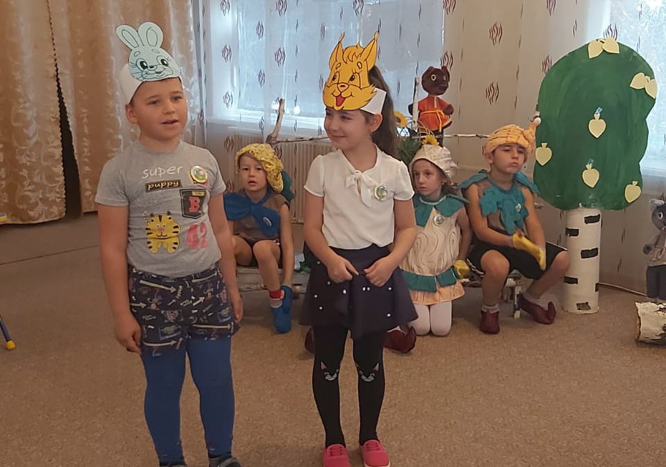
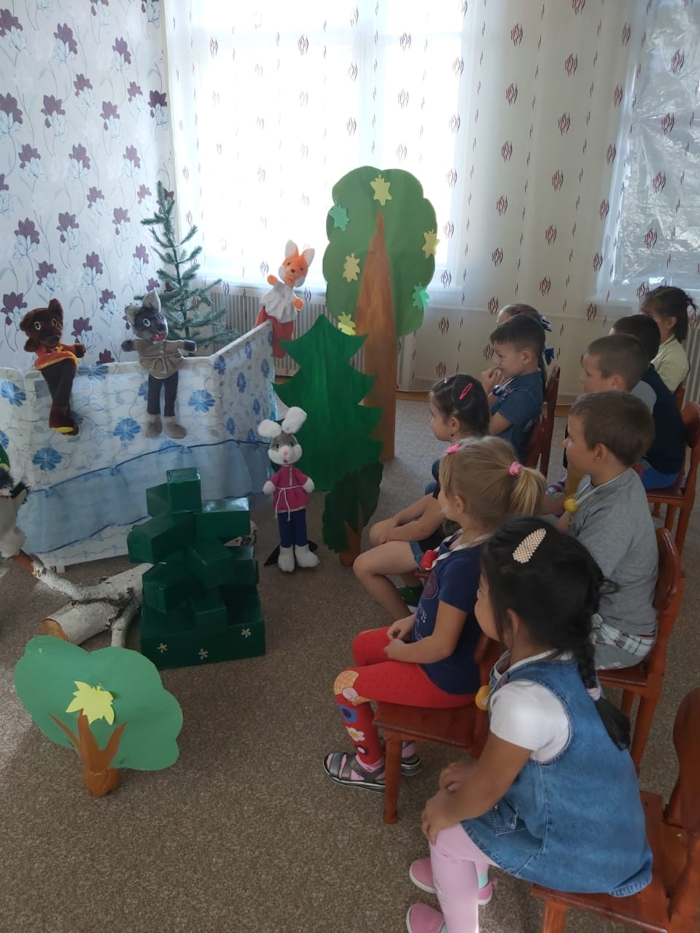

Slide 8

Культурно-досуговая деятельность
Праздники

Slide 9
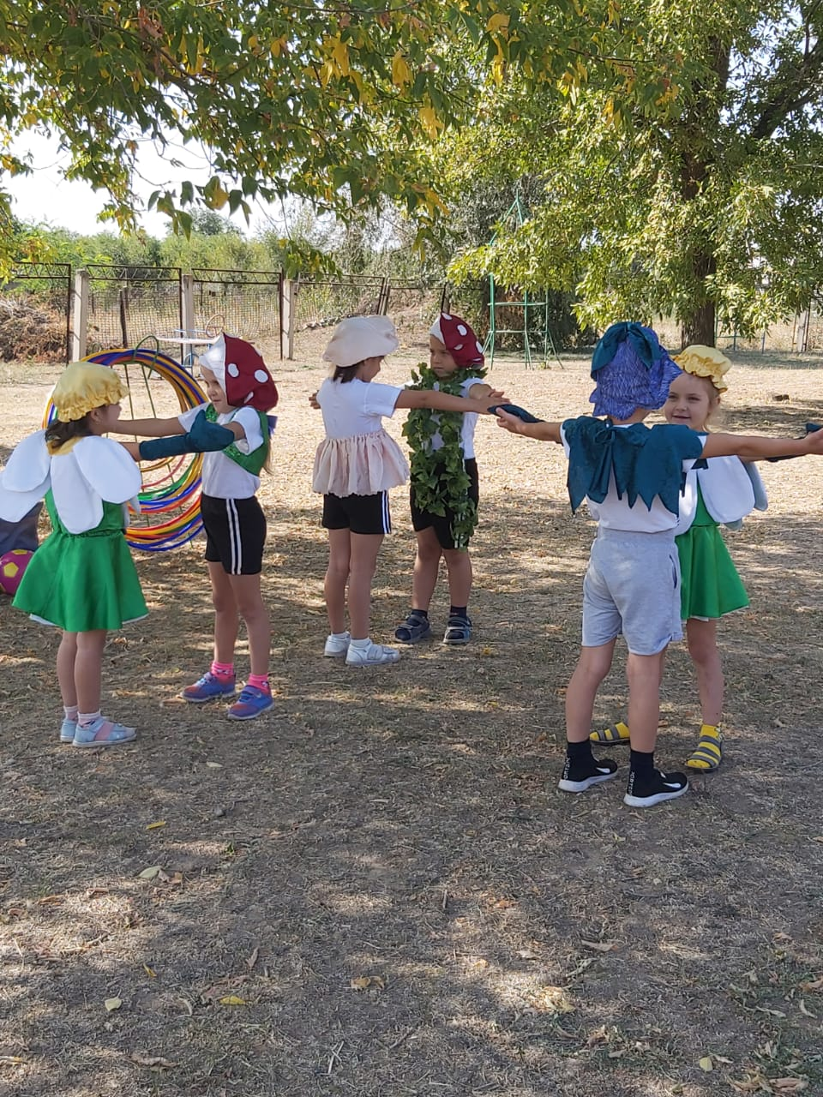
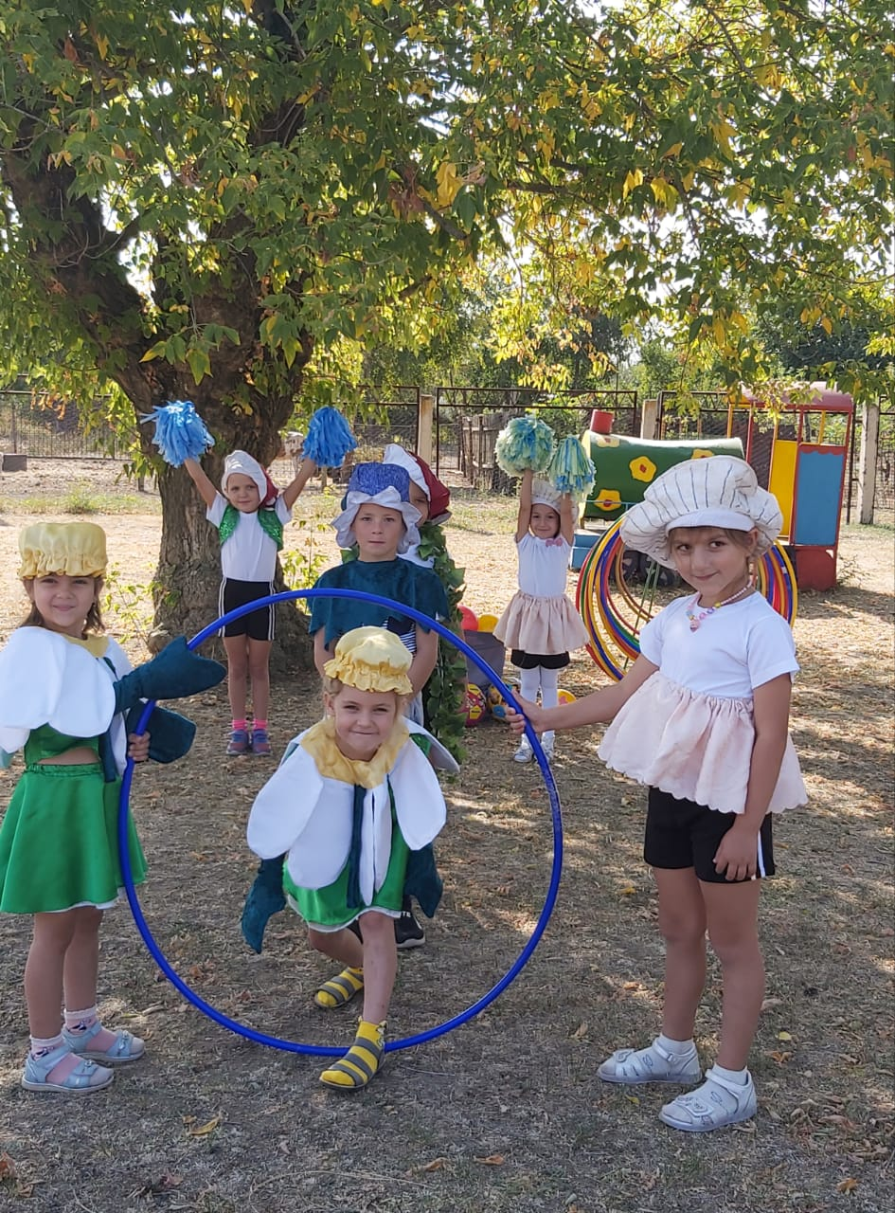
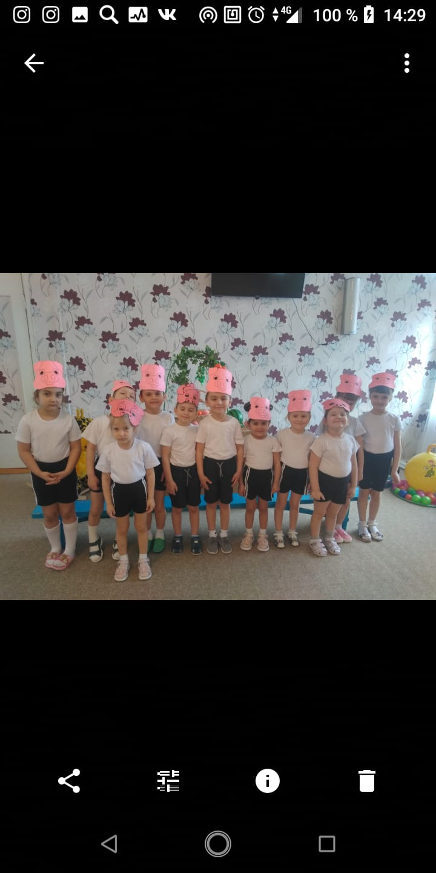

Slide 10
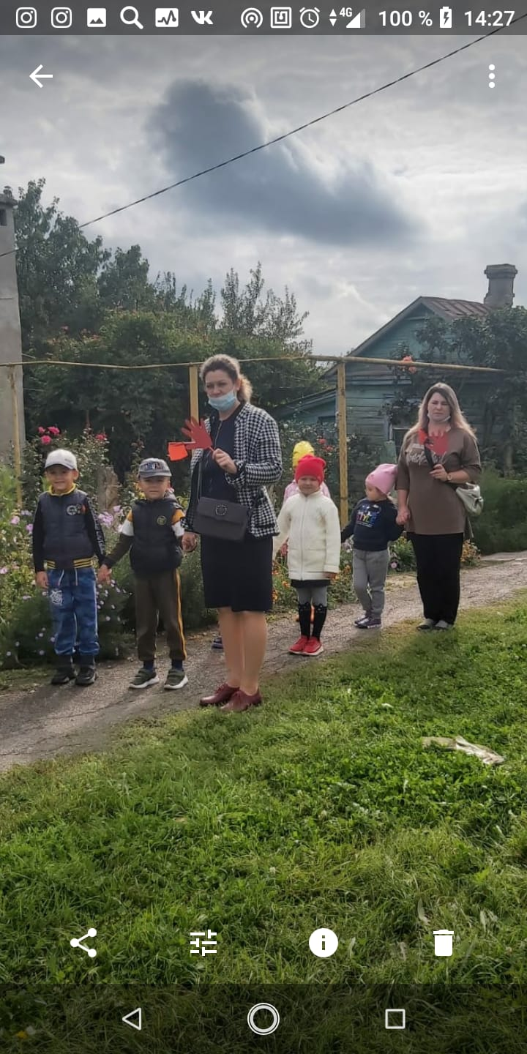
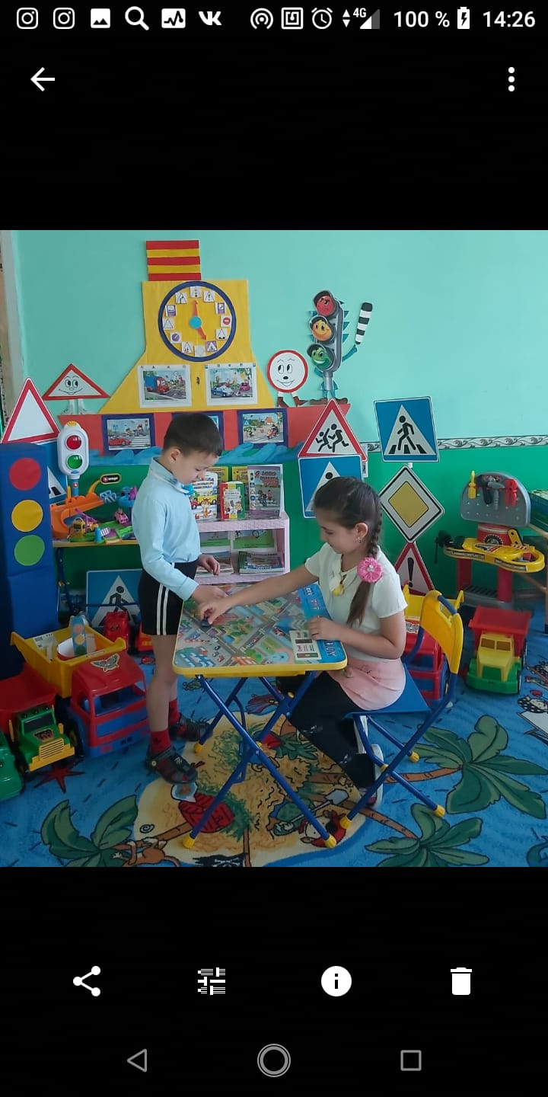
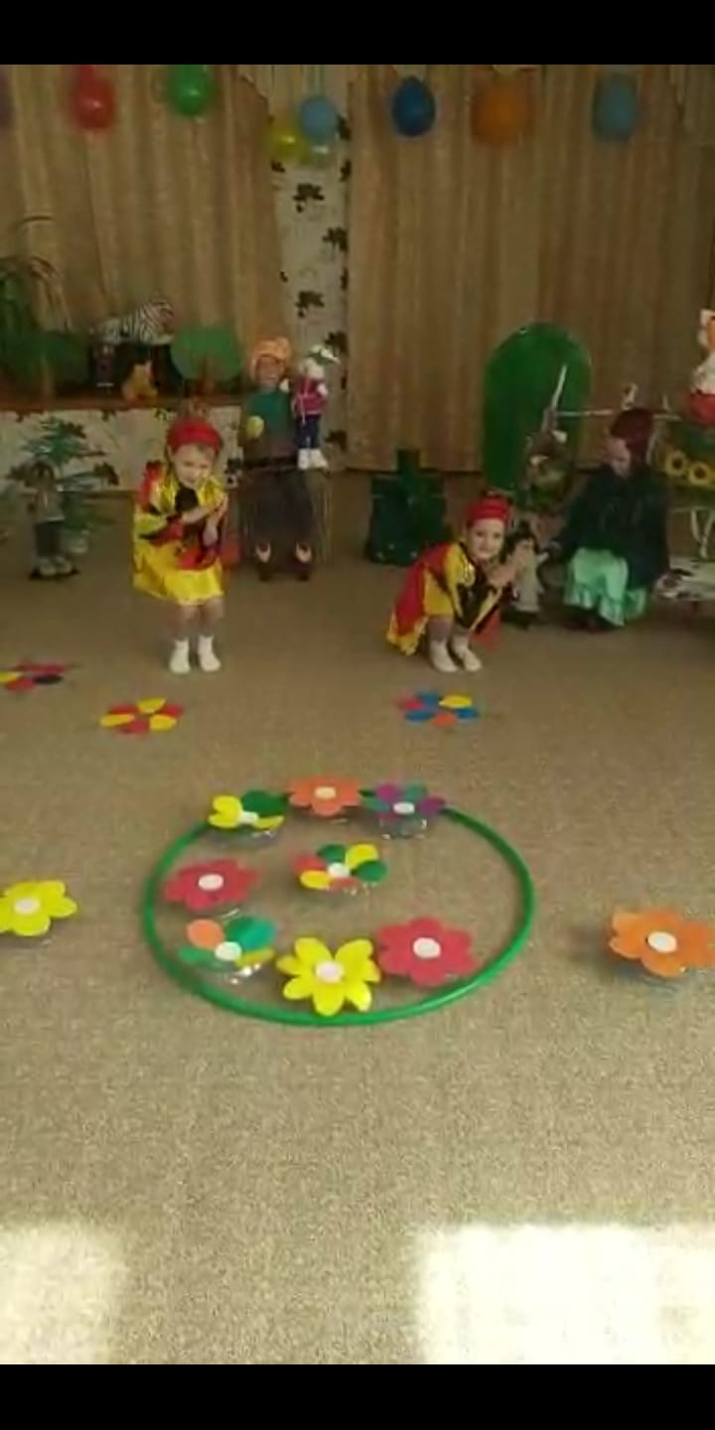
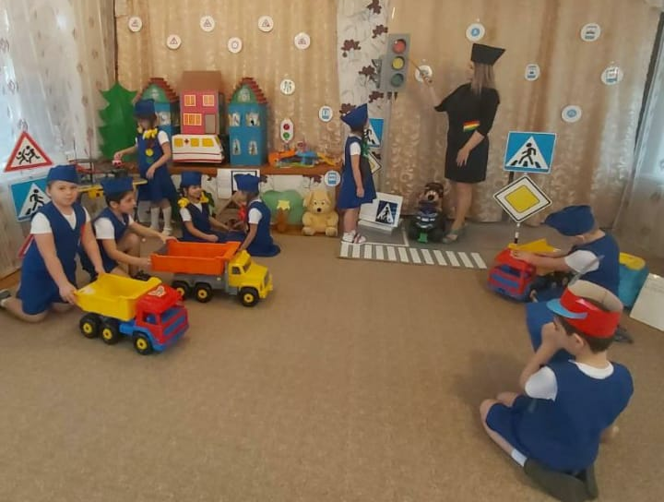

Slide 11
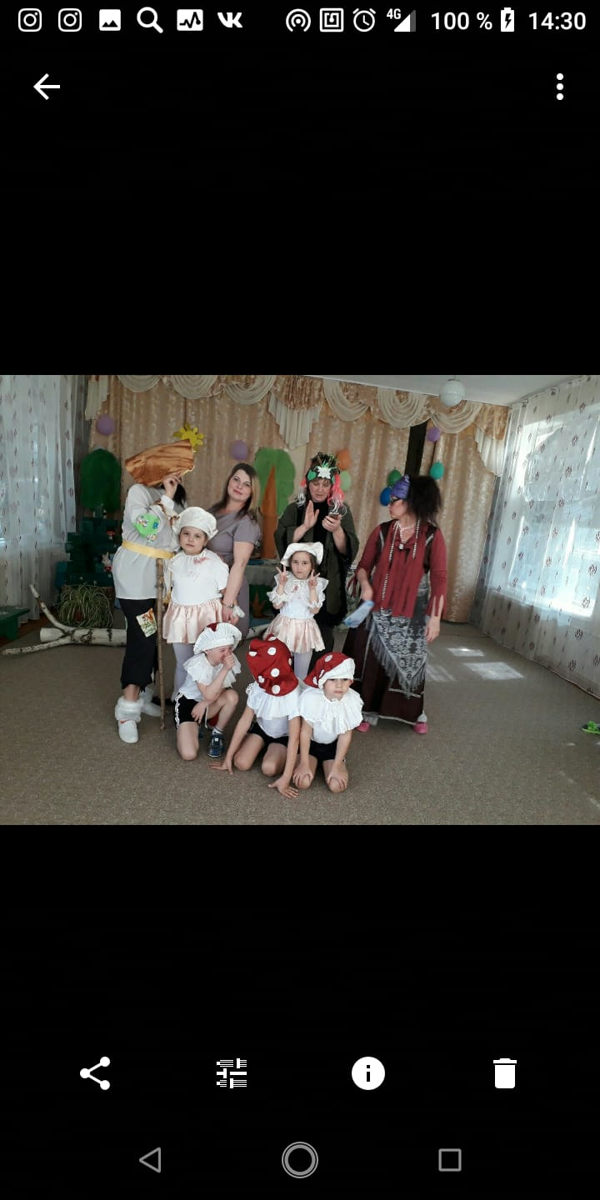
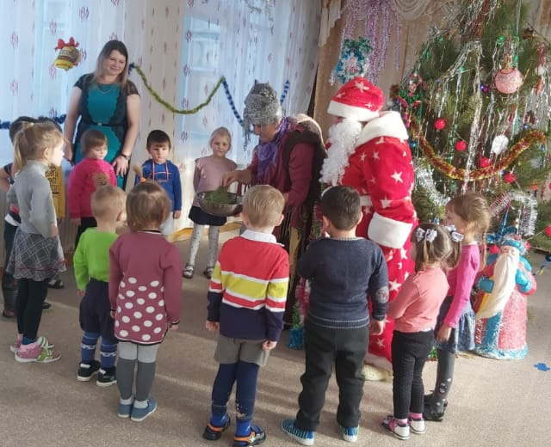
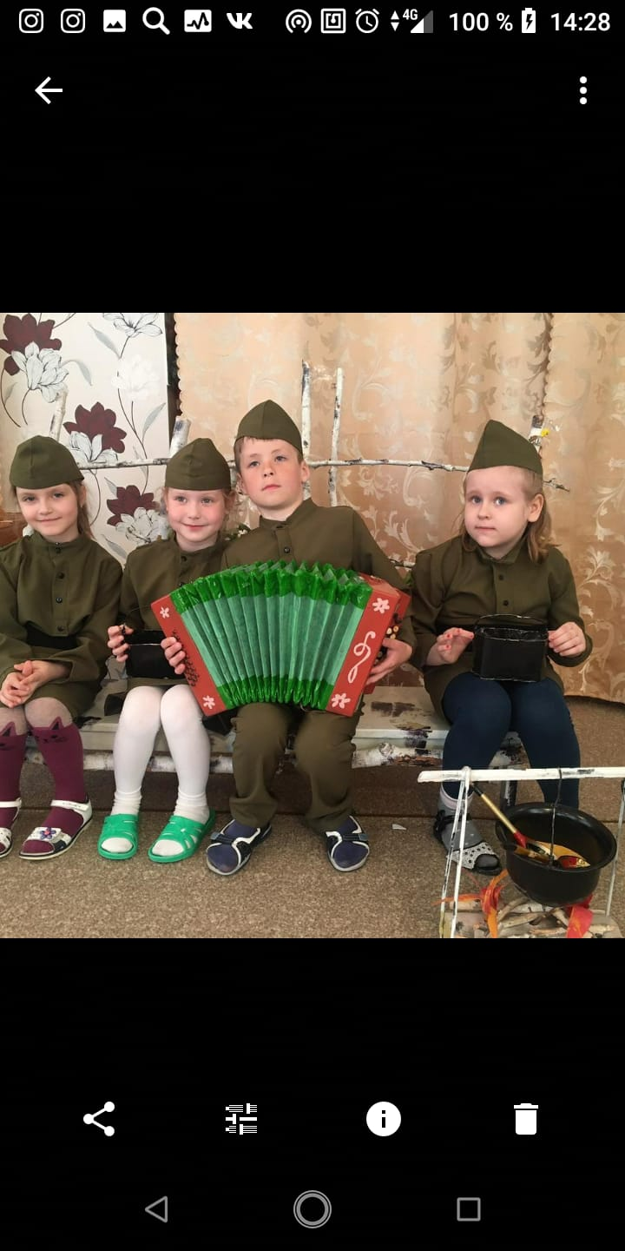

Slide 12
Без праздника нет детства!

